Slide 1

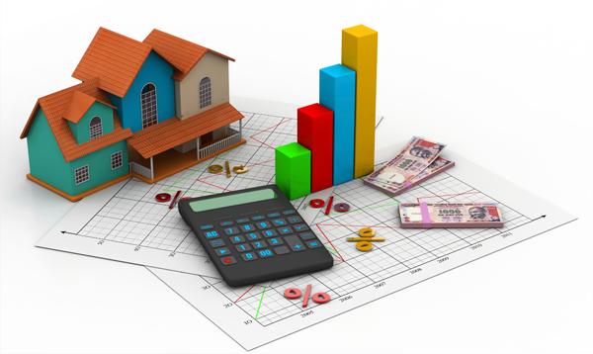
Інформатика
Сьогодні
Урок
№15
Поняття моделі. Предметна галузь. Класифікація моделей

Slide 2

Сьогодні
Поміркуємо
Які дослідження з біології ви проводили у 6 класі?
Для чого призначені глобуси та географічні карти?
Хто такі модельєри? Що створюють представники цієї професії?

Slide 3
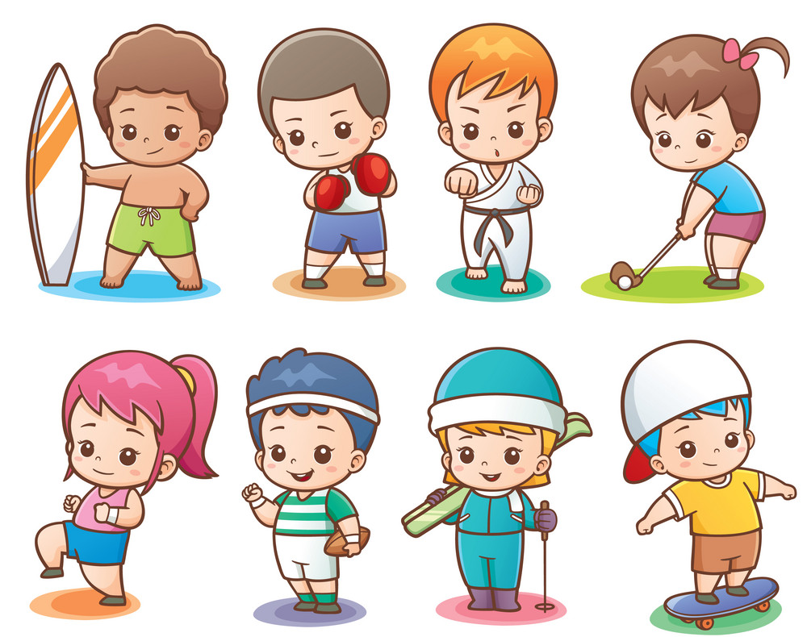
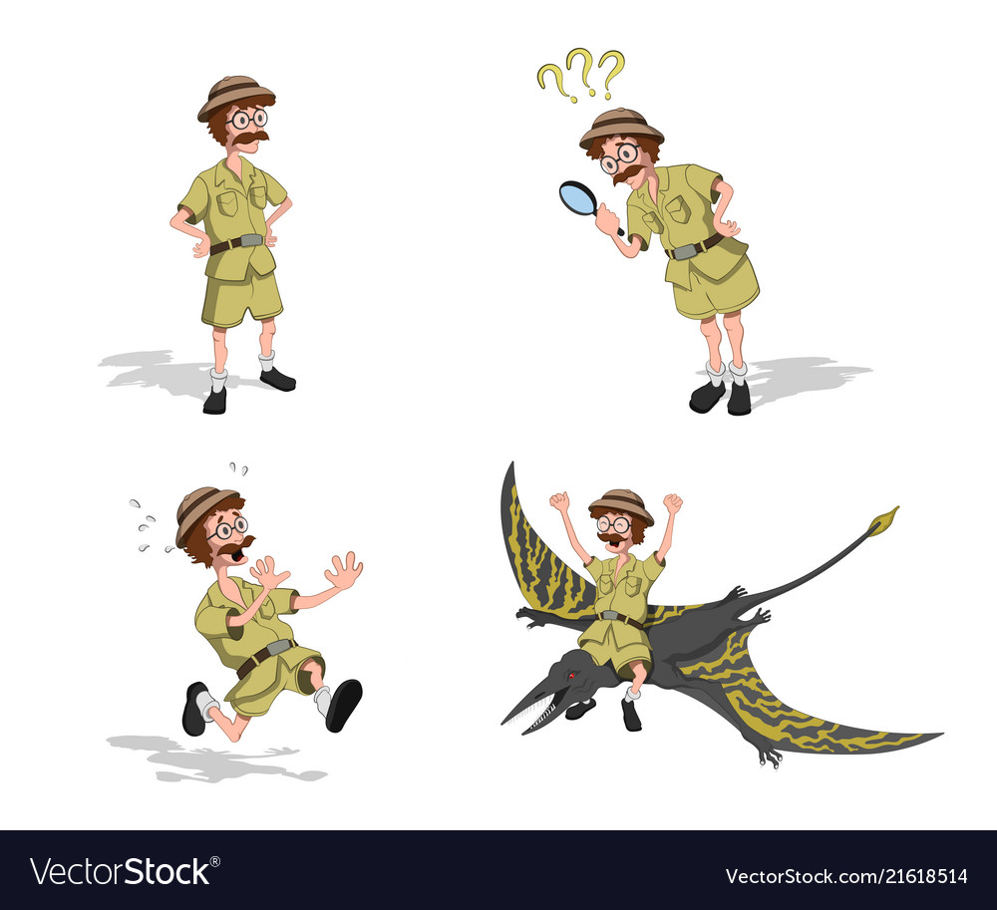
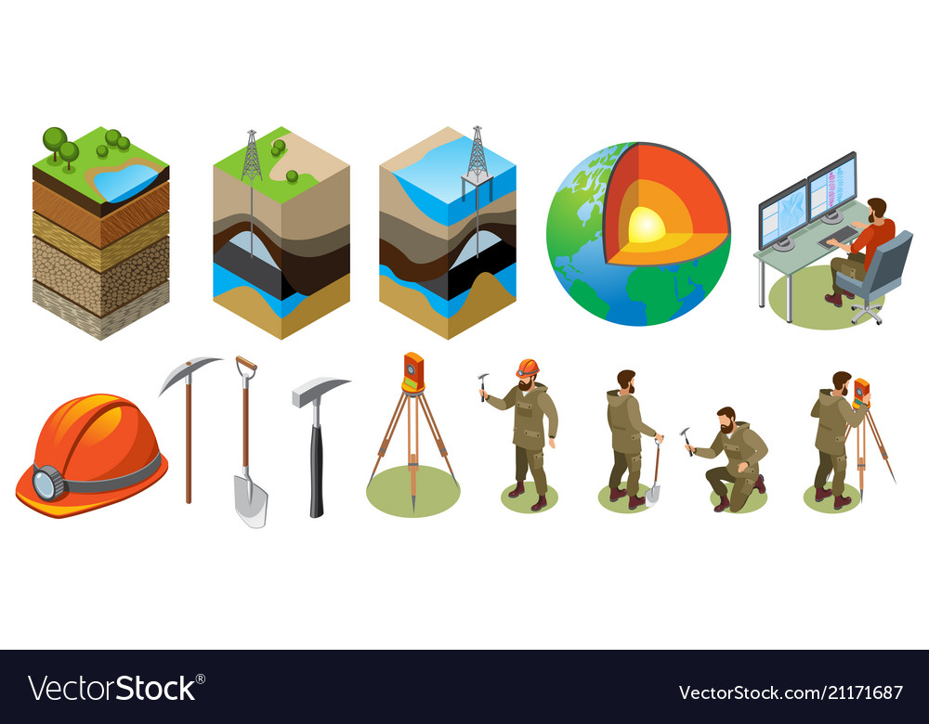
Сьогодні
08.01.2023
Людині дуже важливо досліджувати оточуючий світ
Досліджуємо властивості ґрунту з ціллю отримання хорошого врожаю.
Досліджуємо можливості людського тіла для досягнення високих результатів у спорті.
Notes:
Людині дуже важливо досліджувати оточуючий світ, щоб краще його розуміти. Можна досліджувати властивості ґрунту з ціллю отримання хорошого врожаю, чи можливості людського тіла для досягнення високих результатів у спорті. Щоб спрогнозувати погоду варто провести багато досліджень руху повітряних мас.

Slide 4


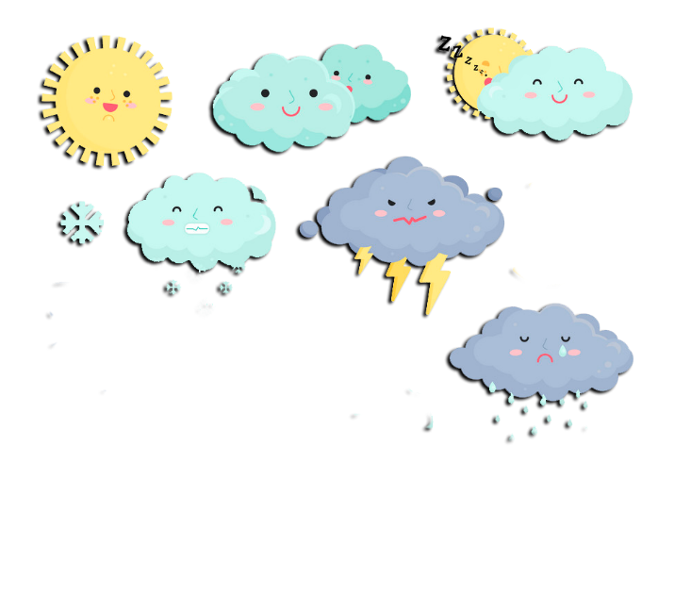


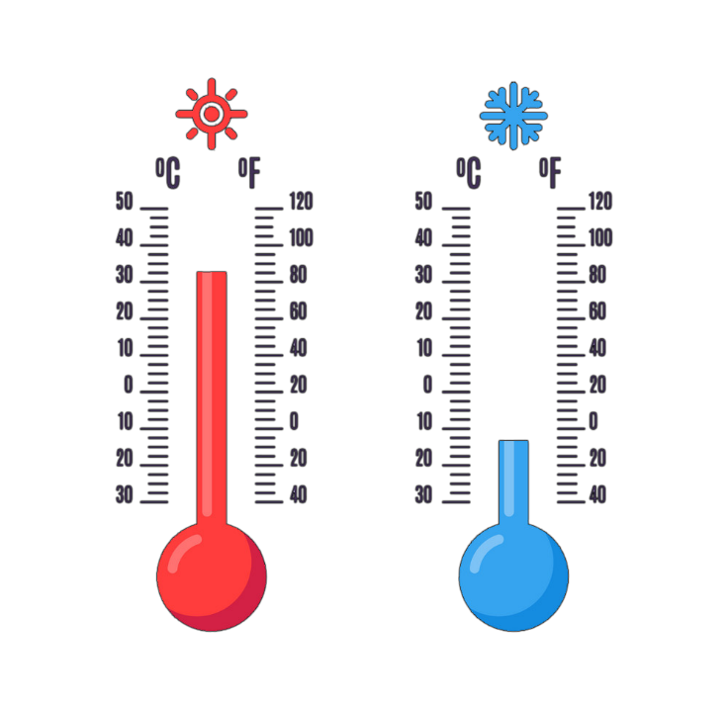


Сьогодні
08.01.2023
Щоб спрогнозувати погоду варто провести багато досліджень руху повітряних мас
LIVE

Slide 5

Сьогодні
08.01.2023
Дослідження
Дослідження – людська діяльність, що спрямована на вивчення властивостей об’єктів оточуючого світу та їх зв’язків з іншими об’єктами.
Множина усіх об’єктів, властивості яких і відношення між якими розглядають в межах деякого дослідження або у процесі діяльності, називають предметною областю.
Notes:
Дослідження – людська діяльність, що спрямована на вивчення властивостей об’єктів оточуючого світу та їх зв’язків з іншими об’єктами. Множина усіх об’єктів, властивості яких і відношення між якими розглядають в межах деякого дослідження або у процесі діяльності, називають предметною областю.

Slide 6
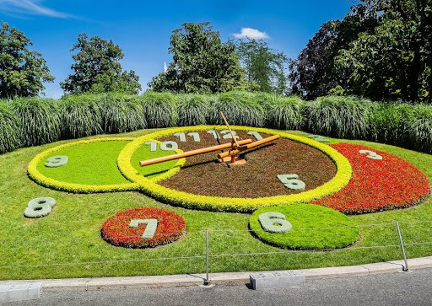
Сьогодні
08.01.2023
Наприклад ви вирішили на шкільному подвір’ї висадити квітковий годинник
Предметна галузь – садовий дизайн
Властивості об’єктів:
Розмір квітів
Час цвітіння
Час розкривання квітів
Час закривання квітів
Notes:
Наприклад ви вирішили на шкільному подвір’ї висадити квітковий годинник. Предметною областю буде садовий дизайн. Вас будуть цікавити дані про: розмір квітів, час цвітіння, їх розкривання та закривання. А от коли потрібно створити гербарій тут нас будуть цікавити зовсім інші властивості – збереження кольору після сушіння та ступніть усушки.

Slide 7
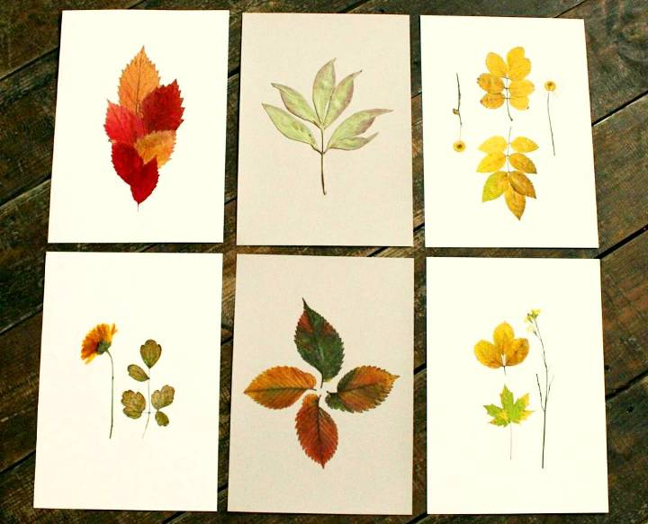
Сьогодні
08.01.2023
А якщо квіти потрібні для гербарію?
Предметна галузь – ботаніка
Властивості об’єктів:
Збереження кольору після сушіння
Ступінь усушки

Slide 8
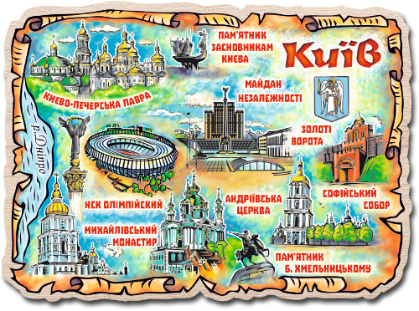
Сьогодні
08.01.2023
Визначте складові предметної області дослідження туристичних маршрутів
Notes:
. Визначте складові предметної області дослідження туристичних маршрутів.

Slide 9



Сьогодні
08.01.2023
Проектування літака та дослідження його аеродинаміки
Модель – це спрощене подання предмета, істоти, явища чи процесу. Походить з латинської мови та означає: міра, зразок, норма копія, образ.
Notes:
Погляньте відео фрагмент, як проектують літака з ціллю перевірити аеродинамічні властивості. Для цього будують його модель. Модель – це спрощене подання предмета, істоти, явища чи процесу. Походить з латинської мови та означає: міра, зразок, норма копія, образ.

Slide 10
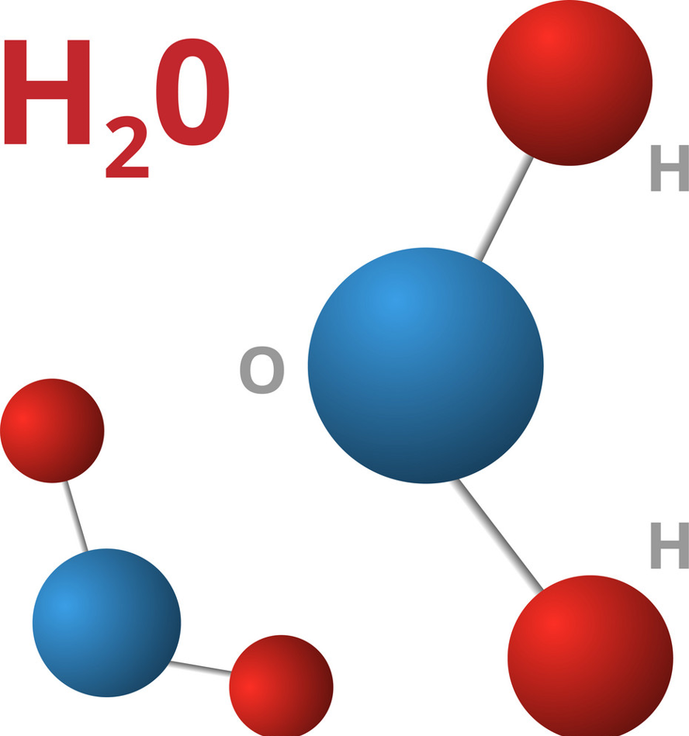

Сьогодні
08.01.2023
Чому люди користуються моделями та створюють їх?
Notes:
Чому, на вашу думку, люди користуються моделями та створюють їх? Як можна на практиці дослідити з яких шарів складається ґрунт та дізнатись, що в середині землі є ядро? Чи як дослідити молекулу води?

Slide 11
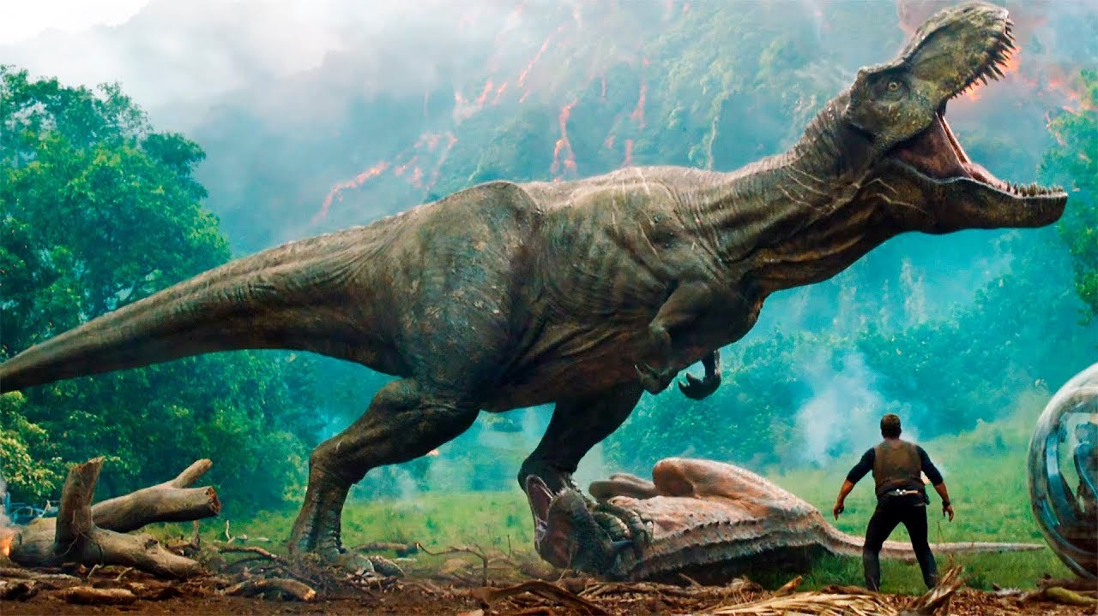


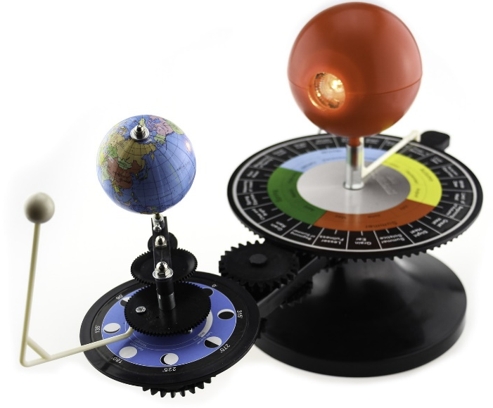
Сьогодні
08.01.2023
Люди створюють та використовують моделі з різних причин:
Оригінал уже не існує або ще не існував
Розміри оригіналу не дають ефективно досліджувати його
Notes:
Люди створюють та використовують моделі з різних причин:
Оригінал уже не існує або ще не існував
Розміри оригіналу не дають ефективно досліджувати його
Дослідження оригіналу може призвести до значних матеріальних втрат і зашкодити здоров’ю людини

Slide 12
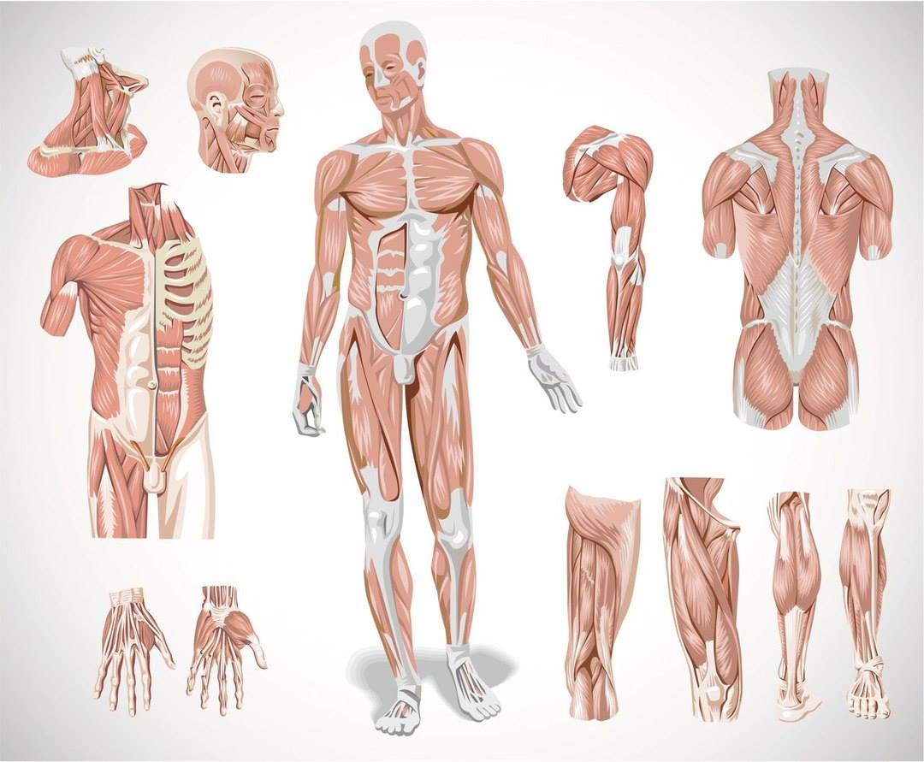
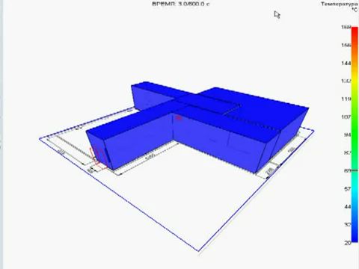
Сьогодні
08.01.2023
Люди створюють та використовують моделі з різних причин:
Дослідження оригіналу може призвести до значних матеріальних втрат і зашкодити здоров’ю людини
Моделювання розвитку пожежі
Notes:
Для опису одного і того ж об’єкта можна використовувати декілька моделей. Наприклад при моделюванні будинку варто розглядати не лише фасадну частину, але й кожну кімнату окремо.

Slide 13
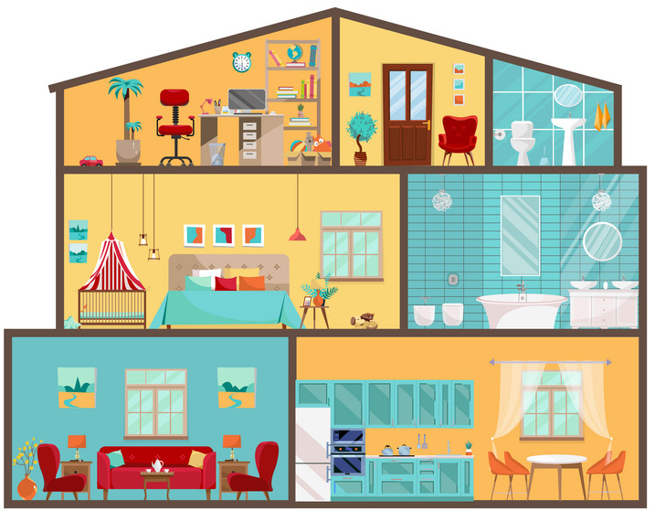
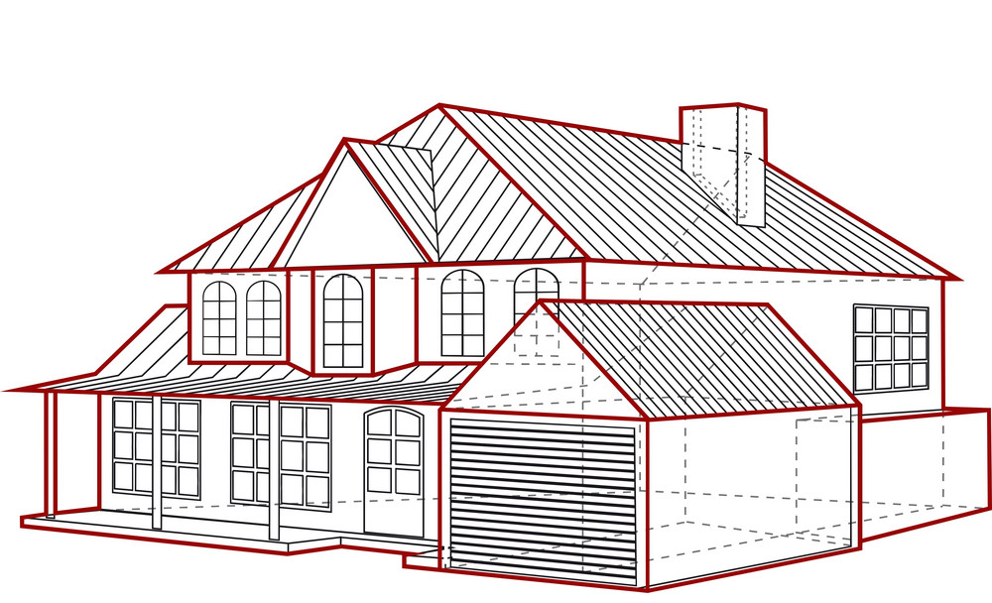
Сьогодні
08.01.2023
Для опису одного і того ж об’єкта можна використовувати декілька моделей
Notes:
. Всі моделі можна класифікувати за рядом властивостей:

Slide 14
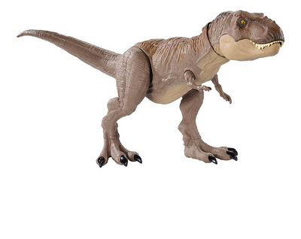
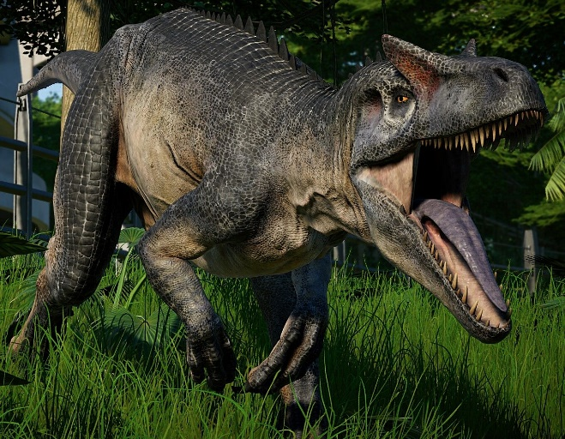
Сьогодні
08.01.2023
Класифікація моделей
За способом подання
Матеріальні
Інформаційні
Інформаційна модель – це модель, що містить опис інформаційного процесу чи об’єкту, у якому вказано лише суттєві властивості, важливі для розв’язування задачі у визначеній предметній галузі.
Матеріальна модель – це модель, яка відтворює геометричні та фізичні властивості об’єкта-оригінала.
Notes:
За способом подання:
Матеріальні - матеріальна модель – це модель, яка відтворює геометричні та фізичні властивості об’єкта-оригінала.
Інформаційні - інформаційна модель – це модель, що містить опис інформаційного процесу чи об’єкту, у якому вказано лише суттєві властивості, важливі для розв’язування задачі у визначеній предметній галузі. Інформаційна модель часто реалізується за допомогою комп’ютера. Комп’ютерна модель – це інформаційна модель, яку подано у знаковій формі та реалізовано за допомогою комп’ютера, а дослідження моделі об’єкта з використанням комп’ютерного моделювання називається комп’ютерним експериментом.

Slide 15
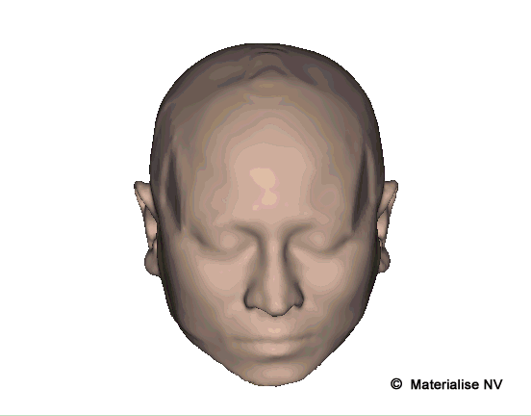
Сьогодні
08.01.2023
Класифікація моделей
За способом подання
Комп’ютерна модель – це інформаційна модель, яку подано у знаковій формі та реалізовано за допомогою комп’ютера.

Slide 16

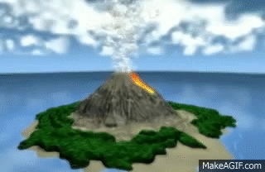
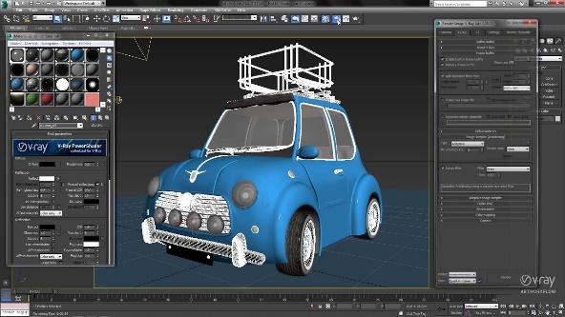
Сьогодні
08.01.2023
Класифікація моделей
За способом подання
Комп’ютерне моделювання
Розрахункове
Імітаційне
Графічне

Slide 17
Сьогодні
08.01.2023
Класифікація моделей
За способом подання
Комп’ютерне моделювання
Дослідження моделі об’єкта з використанням комп’ютерного моделювання називається комп’ютерним експериментом

Slide 18

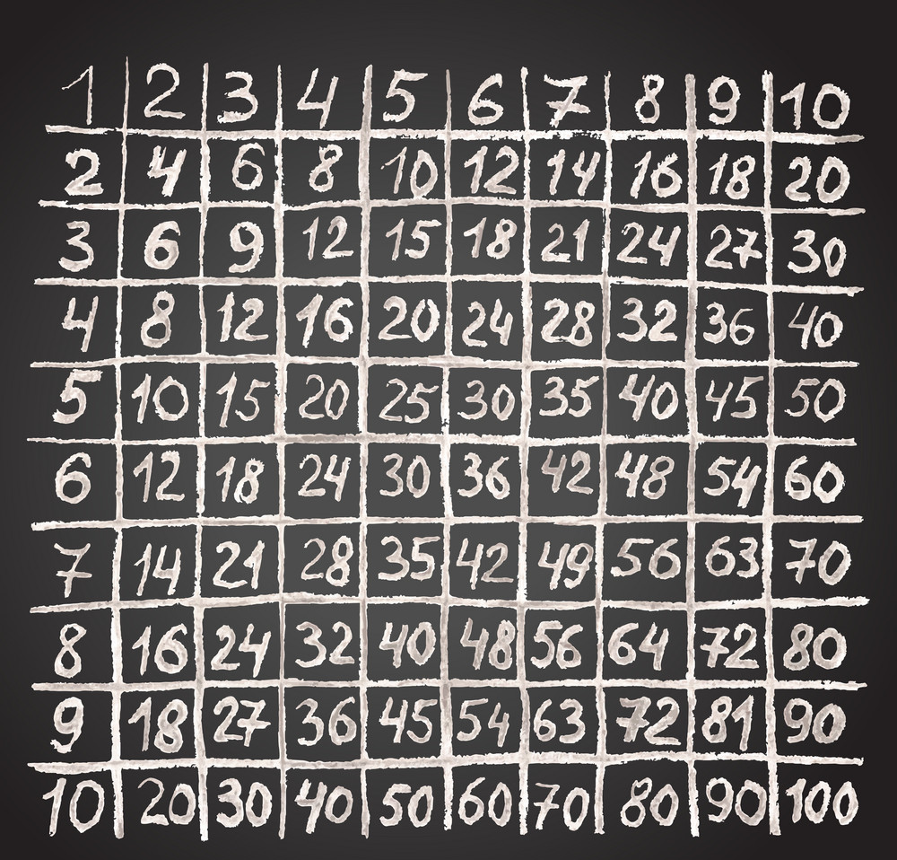
Сьогодні
08.01.2023
Класифікація моделей
За формою подання
Таблиці
Графіки

Slide 19

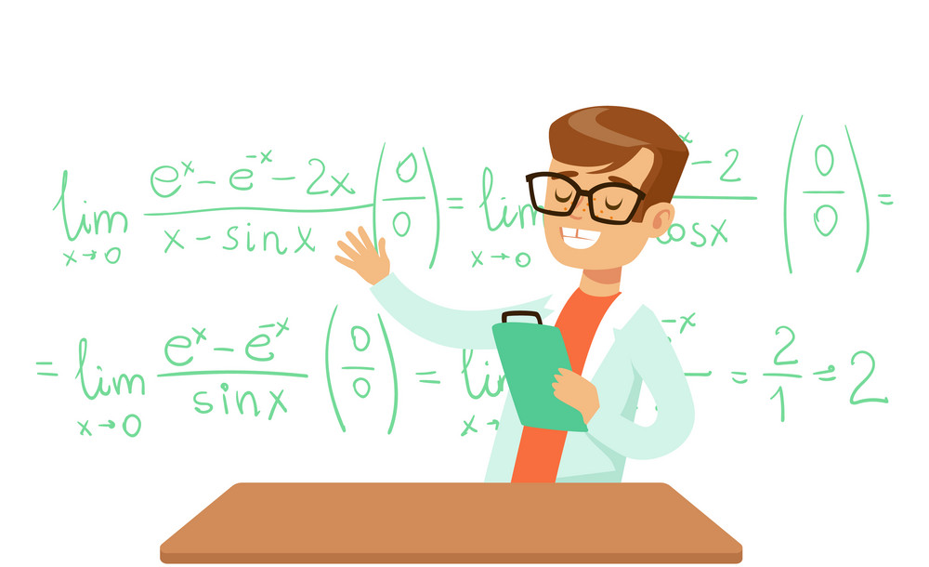
Сьогодні
08.01.2023
Класифікація моделей
За формою подання
Словесний опис
Формули

Slide 20
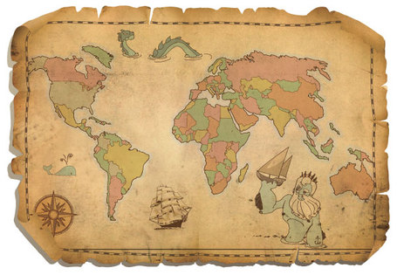
Сьогодні
08.01.2023
Класифікація моделей
За формою подання
Зображення (графічний)

Slide 21
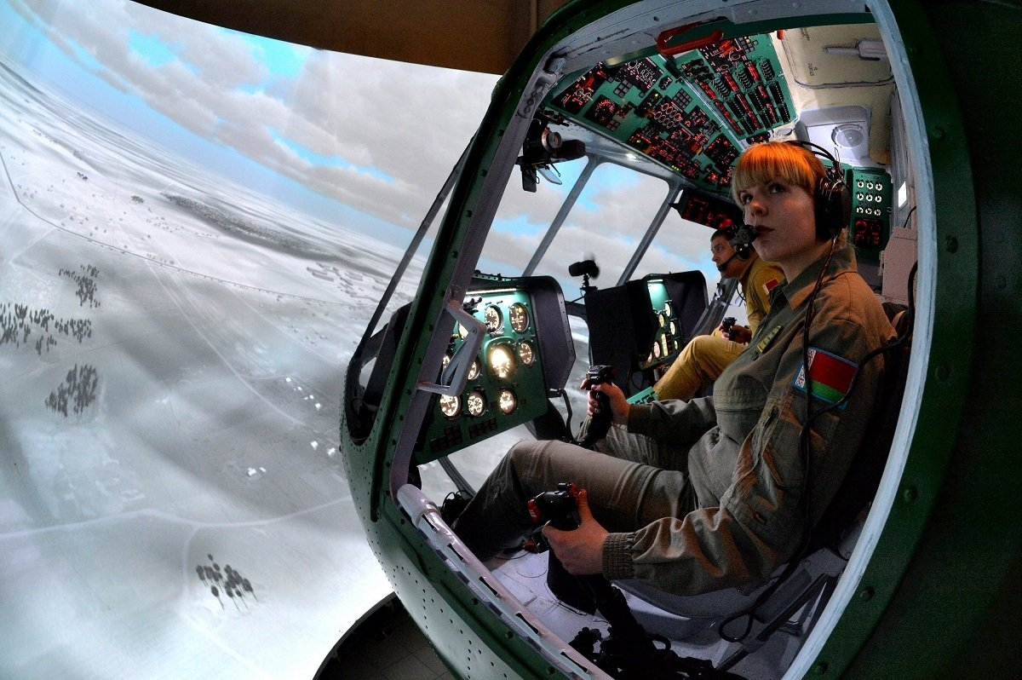
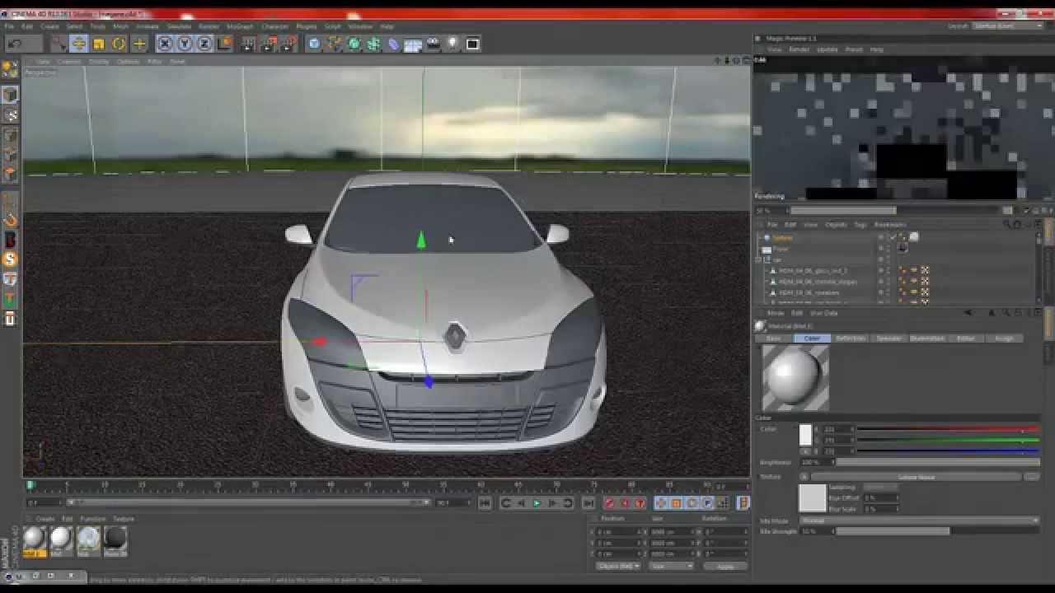
Сьогодні
08.01.2023
Класифікація моделей
За предметною галуззю
Навчальна
Науково-технічна

Slide 22
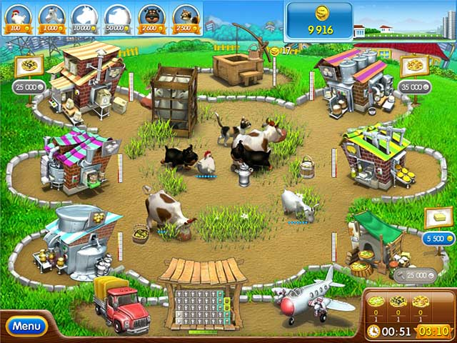
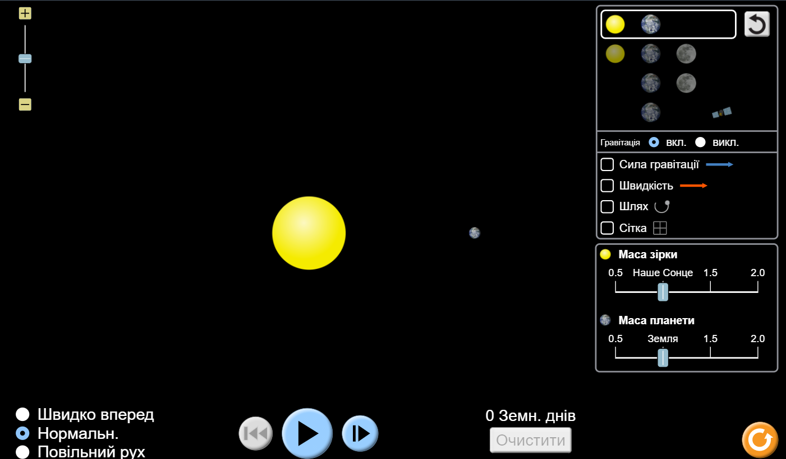
Сьогодні
08.01.2023
Класифікація моделей
За предметною галуззю
Дослідна
Ігрова

Slide 23


Сьогодні
08.01.2023
Класифікація моделей
За способом використання
Навчальні
Експериментальні

Slide 24
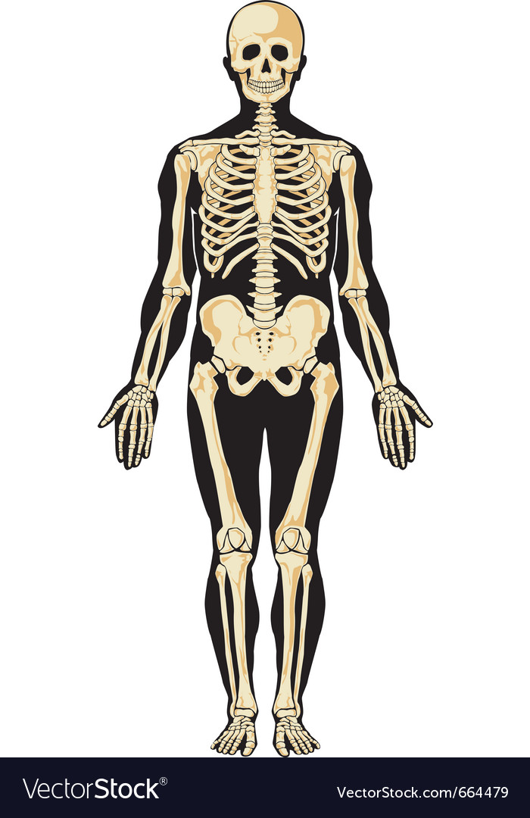
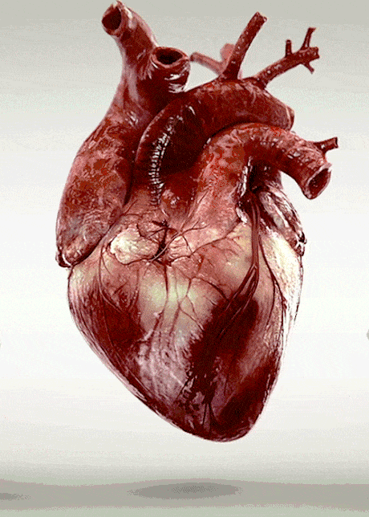
Сьогодні
08.01.2023
Класифікація моделей
За фактором часу
Статичні
Динамічні

Slide 25
Сьогодні
Повторюємо
Чи можна вважати людину об’єктом дослідження?
Що називається предметною галуззю?
Що розуміють під поняттям модель?
Чому для одного реального об’єкта можна створити декілька моделей?
Як можна класифікувати моделі?
Що таке інформаційна модель? Які особливості мають інформаційні моделі?
Дайте визначення терміну «картковий рахунок»?
Чому так важливо вміти накопичувати кошти?

